Slide 1
Klassiek China
(200 n.Chr. - 1500 n. Chr.)
Wiskunde in Klassiek China

Slide 2
Inhoudsopgave
Vroeg (3e eeuw tot 7e eeuw)
Midden (8e tot 12e eeuw)
Laat (13e eeuw) bloeiperiode

Slide 3
Achtergrond- informatie
Sociaal demografisch
Theologisch
Banden met andere delen van Azië
Verzameling van informatie
Veel verloren
Notes:
Alles moest dienen voor het volk. Niks werd gedaan zonder reden. Groot verschil met Griekenland. Het maakte niet uit hoe je iets oploste → Meer procedures dan bewijzen: Maken van calenders, observeren, belastingen, handel en kaarten maken.
Boedhistisch → Vaak monniken die met Indische monniken contact hadden om problemen op te kunnen lossen
Veel info verloren gegaan, voornamelijk vanwege samenvattingen en commentaar dat we nog veel over hun weten.

Slide 4
Vroeg
200 n. Chr tot 600 n. Chr
Liu Hui (3e eeuw)
Sun Zi (4e eeuw)
Zhang Qiujian (5e eeuw)
Notes:
Waarschijnlijk was er al veel meer wiskunde in China hiervoor. Veel is echter verloren gegaan doordat ze boeken verbrandden nadat een keizer hiervoor bevel had gegeven.
Liu Hui meest invloedrijke van de drie. Hierom hem het meest behandelen.

Slide 5
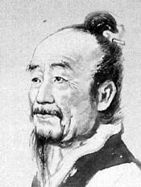
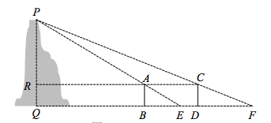
Liu Hui
Leefde in de 3e eeuw n. Chr.
Weinig tot niks bekend over zijn leven
Kwam uit het noordelijke koninkrijk Wei
Begon met importeren van trigonometrie uit India
Bekende werken
The Nine Chapters of Mathematical Art
Pythagoras
Benadering van 𝝅
Gaussisch elimineren
Negatieve getallen
Horner tabellen
The Sea Island Manual
Stokken en schaduwen
Valeien, bergen en eilanden
Notes:
No proofs, just procedure. Alleen bij meetkunde gaf hij nog wel eens een bewijs: Zie pythagoras en Sea Island
Bijzonder om te zien hoeveel hij al wist zonder nadrukkelijk contacrt te hebben gehad met grieken en dat dingen veel vaker pas een naam hebben gekregen.
Wederom algemeen belang en niet dat van hem zelf

Slide 6
Sun Zi
Leefde in de 4e eeuw n. Chr.
Nog minder bekend
Naam betekent ‘Meester Zon’
Schreef ‘Master Sun’s Manual’
Beschrijving van de Chinese telstokjes
Trekken van wortels
Breuken
Eerste voorbeeld van de Chinese reststelling
Werken later opgenomen in ‘Ten Computational Canons’

Slide 7
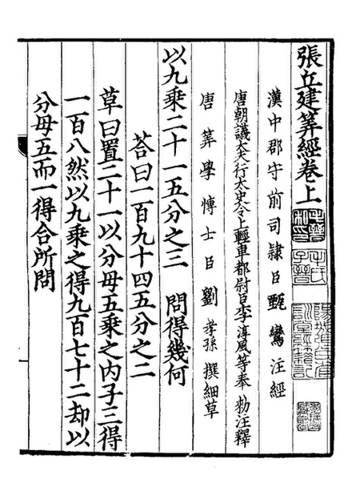
Zhang Qiujian
Leefde in de 5e eeuw n. Chr.
Verder niks bekend behalve werk
Schreef ‘Mathematical Classic of Zhang Qiujian’
Schaal 10
Notes:
Niet heel benoemingswaardig wbt wiskunde zelf. Vooral bekend vanwege het intorduceren van het tientallige stel

Slide 8
Dingen die opvallen
Weinig tot niks bekend over wiskundigen zelf
Weinig bekend over het uitwisseling van kennis
Verschillen met andere culturen
Voornamelijk met Grieken
‘No proofs, just procudure’
Alles in algemeen belang
‘Necessity is the mother of creation’
Werd nauwelijks gebruik gemaakt van contructies
Notes:
Algemeen belang in tegenstelling tot Eureka waar wiskunde gebruikt werd ter verdienste van een koning die z’n kroon wilde controleren.
Zegt ook wat dat de bekendste werken samenvattingen en commentaren waren

Slide 9
Middelste tijdsperiode
Yi Xiang (683 - 727 n. Chr.)
Wang Xiaotong (580 - 640 n. Chr.)

Slide 10
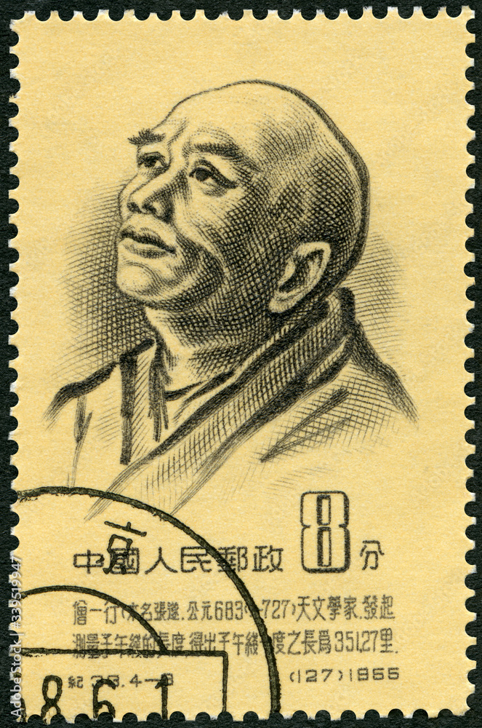
Yi Xiang (683 - 727)
Boeddhistische monnik
Wederom weinig bekend over persoonlijk leven
Buiten en tempel een Chinese pagoda
Contact met India en Japan
Verschuiving in interesse
Sterrekunde
Celestial globe
India was verder maar China zat op de hielen
Eclipsen, seizoenen en andere cycli voorspellen
Eerste bekende gevallen van een Tangens tabel
Notes:
Sterrekunde voornamelijk van belang vanwege het maken van calenders → Voorspellen van seizoenen, eclipsen en andere natuurvoorstellingen.
Celestial globe had liquid-driven escape department (Mechanisme om te laten draaien)
India vanwege contact met Grieken hadden meer verstand nog van positie zon en maan
China wist in eerste instantie nog niet dat de aarde rond was
Gebruikte de hoek van Zenith om positie van de zon te meten
Hier kwamen tangens tabellen uit voort
Had zijn eigen manier van graden uitdrukken → 365,25 tu was een rondje
Tabellen kwamen daarna pas terug rond de 17e eeuw

Slide 11
Wang Xiaotong (580 - 640)
Politicus en schrijver
Vanaf een jonge leeftijd geïnteresseerd in wiskunde
Inspiratie van Liu Hui
Schreef ‘The continuation of Ancient Mathematics
Werd later opgenomen in ‘Ten Computational Canons’
Beschreef 20 oplossingen voor derdemachtsvergelijkingen
Bovendien erg belangrijk voor het creeëren van de Chinese calender en ook het voorspellen van eclipsen
Later een inspiratiebron geworden voor o.a. Fibonacci
Islamitische wereld

Slide 12
Dingen die opvallen
Grote vooruitgang in uitwisseling van kennis
India, Japan en Islamitische wereld
Meer interesse in sterrekunde
Minder van het algemene belang
Nog steeds weinig bewijzen

Slide 13
Laat
Yang Hui (1238 – 1298)
Qin Jiushao (1202-1261)
Zhu Shijie (1249–1314)
Li Ye (1192–1279)
Geen ontmoeting ondanks zelfde tijd

Slide 14
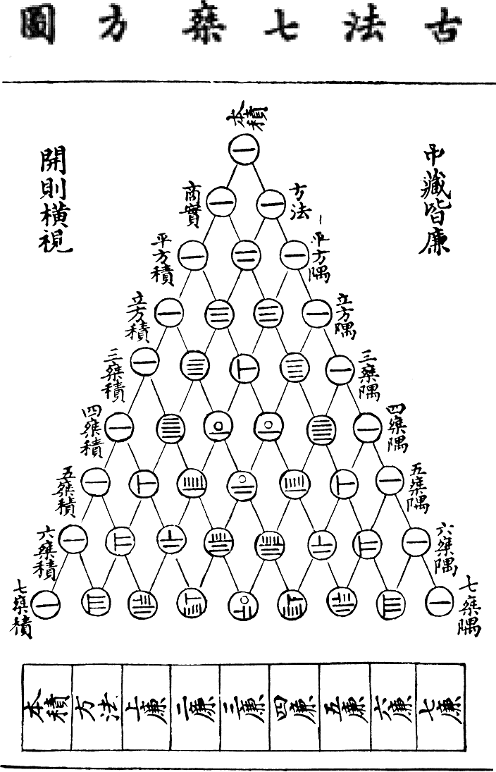
Yang Hui (1238 – 1298)
Driehoek afgeleid van Jia Xian - Boek verdwenen
Magische cirkels - Getallen op diameter en lijnen gelijk aan elkaar
Horner-Ruffini (4e orde) - Wortels van polynomen
Kritiek Liu Hui - Geen theoretische principes
Negatieve constanten - Polynomen
Vergelijkbare stellingen als Euclides - Euclides niet bekend in China
Notes:
- Hij was ook de eerste persoon om een bewijs te geven voor de driehoek van Pascal (gevonden door Yang's voorloper Jia Xian 11e eeuw beschreven in zijn (Jia Xians) boek, maar die is verloren). Een plaatje hiervan hebben ze gevonden in Yangs boek “---”.
- magische cirkels zijn een aantal cirkels om elkaar heen getekend waarbij er getallen staan op de omtrek van elke cirkel - gebruikte Horner-Ruffini methode om wortels van polynomen tot de vierde orde te kunnen vinden.
- Verder gaf Yang Hui ook kritiek op onder andere Lui Yi (kennen we van de eerste periode). Zijn kritiek ging voornamelijk over het feit dat ze geen gebruik maakten van methodes zonder de theoretische principes of oorsprong uit te werken of duidelijk te maken.
- Ook is Yang de eerste om negatieve constanten te gebruiken bij kwadratische vergelijkingen, echter zegt hij dat hij dit van Liu Huii heeft.
- Daarnaast wist hij ook goed te rekenen met decimalen, wat ook bijzonder was voor zijn tijd.

Slide 15
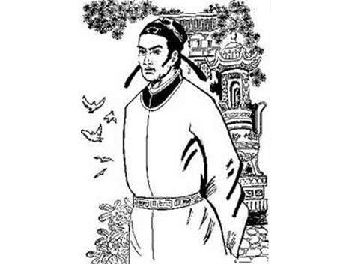
Qin Jiushao (1202-1261)
Niet alleen wiskunde
“Mathematical treatise in Nine sections” - Oorlog - onnodig grote getallen
Chinese Reststelling - Chinese kalender (zonnewende)
Numerieke oplossingen - polynomen 10e orde
Neerslagmeters
Symbool voor 0
Politiek - Corrupt, opschepperig - vergiftiging van vijanden
Notes:
- Is een tijdgenoot van Yang Hui. Was niet alleen wiskundige maar ook, meteoroloog, uitvinder, politici en schrijver. Hij wijde zijn leven dus niet alleen aan de wiskunde, dus wordt hij daardoor gezien als een merkwaardig persoon binnen de Chinese wiskunde.
- Ook heeft hij in zijn boek: “Mathematical Treatise in Nine Sections” (1247) laten zien dat hij numerieke oplossingen van polynomen tot en met de tiende orde. In zijn boek liet hij ook een algemene vorm zien van de Chinese reststelling, die werden opgelost d.m.v. Da yan Shu of algoritmes.
- Hij maakte ook neerslagmeters om erachter te komen wat de hoeveelheid neerslag was gedurende het jaar, aangezien neerslag een belangrijk aspect is van het kunnen verbouwen van voedsel. Hij deed dit ook voor sneeuw en was de eerste om sneeuwmeters te ontwikkelen.
- Hij introduceerde een symbool voor nul in geschreven wiskunde.
- Hij liet ook zien hoe experts van de Chinese kalender, astronomische data berekenden aan de hand van de winterzonnewende (kortste dag van het jaar).
- Na zijn wiskunde carrière is hij de politiek in gegaan, waar hij erg narcistisch overkwam en zelfs beschuldigd werd van corruptie en vergiftigen van zijn vijanden. Dus werd Qin geschorst, echter was hij zo intelligent dat hij alsnog erg rijk is geworden, ondanks zijn handelen.

Slide 16
Chinese reststelling
Hoeveel dieren kan ik kopen? - 100 munten - haan 5, kip 3 , 3 kuikens 1 - Zhang oplossing, hint naar methode
Modulo rekenen - k vergelijkingen - n is copriem - a is rest
Qin Jiushoa -> algemene oplossing - x is uniek
Notes:
- Hoeveel dieren kan ik kopen met 100 munten, waarvan de som ook gelijk is aan 100.
- haan 5 munten, kip 3 munten, 3 kuikens 1 munt.
- oftewel wat we willen oplossen: 5x + 3y + 1/3z = 100 én x + y + z = 100
- Zhang gaf 3 antwoorden, maar gaf maar 1 hint naar een methode, waarbij de relatie tussen de kosten en aantal dieren hetzelfde bleef.
- Uiteindelijk gaf Qin een veralgemenisering van hoe je dit probleem of soortgelijke problemen op kan lossen.

Slide 17
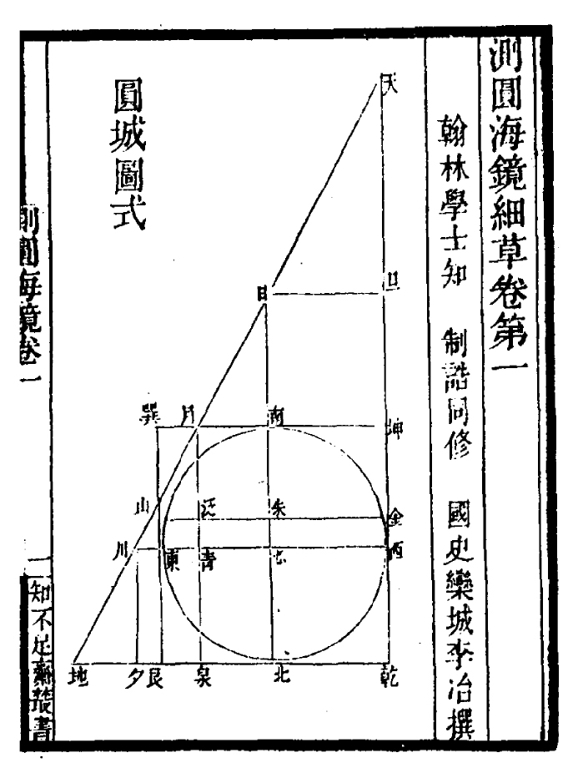
Zhu en Ye
Li Ye (1192–1279) - Bolle aarde - gebolde hemelen en hemellichamen - 17e eeuw geaccepteerd - “Sea mirror of circle measurements” - cirkelvormige stadsmuur - wanneer zien ze elkaar
Zhu Shijie (1270-1330) - “Introduction to Computational Studies” - Japanse wiskunde - “Jade Mirror of the Four Unknowns” - 4 onbekende - systeem van vergelijkingen
Notes:
Li Ye - Andere wiskundige die ervan overtuigd was dat de aarde een bol was en niet plat, hij gaf aan dat een vierkant (de aarde) de gebolde hemelen en andere hemellichamen zou belemmeren in bewegingen. Dit werd niet geaccepteerd door Chinese wetenschap tot de late 17e eeuw. - Sea mirror of circle measurements: een boek met 170 opgeloste problemen. Allemaal gerelateerd aan het voorbeeld van een cirkelvormige stadsmuur die ingeschreven is in een rechthoekige driehoek en een vierkant. Ze gaan vaak over twee mensen die op rechte lijnen lopen totdat ze elkaar kunnen zien, ontmoeten of een boom op een bepaalde plek bereiken
Zhu Shijie -Schreef een boek: “Introduction to Computational Studies” die in 1299 uitgebracht werd. Ondanks dat het niets nieuws bracht in de Chinese wiskunde, heeft het wel grote invloed gehad op de Japanse wiskunde (doordat Japan geïsoleerd was en dus geen invloed vanuit Europa kreeg, deden ze dit alleen via Chinese wiskundige teksten, blijkbaar was dit boek dus invloedrijk voor de Japanners om die reden). Blijkbaar was dit boek ook niet al te lastig en werd het daardoor wat makkelijker om te begrijpen. - Jade Mirror of the Four Unknowns: (1303) boek met 288 opgeloste problemen, erg belangrijk geweest voor Chinese algebra. Waarbij hij liet zien hoe hij een stelsel vergelijkingen tot 4 onbekende op kon lossen. Daarnaast liet hij ook zien hoe je stelsels kon herschrijven met meerdere variabelen tot 1 variabele, door het herhalen van hetzelfde trucje. Wat vergelijkbaar is met Horners schema

Slide 18
Wat valt er op?
Geen constructies
Belangstelling voor theorie
Meer achtergrond informatie
Minder algemeen belang
Symbool voor 0
Link naar andere Gebieden: - Zijderoute - Al-Khwarazmi (~800) - 10 base uit India - Jezuïeten - kloosterorde - naast geloof ook verspreiding van kennis
Notes:
- zijde route --> invloed op wiskunde: belangrijk voor uitwisseling van wiskundige ideeën, maar ook voor voor het vertalen van wiskundige teksten vanuit andere talen. Daarnaast werden er onder andere methodes overgenomen of getallenstelsels. Al-Khwarazmi (Perzisch, ~800) had van het Indiase getalstelsel de 10 base overgenomen en heeft dit systeem verder uitgewerkt in zijn boek.
Jezuïeten: in 1534 opgericht in Parijs, is een kloosterorde die zich inzette om het katholicisme te verspreiden. Daarnaast waren ze ook erg belangrijk voor de verspreiding van de wetenschappelijke ontdekkingen. In de 16e eeuw kwamen ze ook in China, waar Matteo Ricci, samen met Chinese geleerden de eerste zes boeken van de elementen van Euclides naar het Chinees heeft vertaald.

